Slide 1
Změna objemu pevných těles při zahřívání a ochlazování

Slide 2
Objemová roztažnost
Při zahřívání se zvětší objem těles.

Slide 3
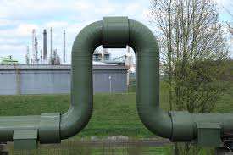
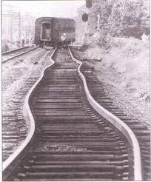
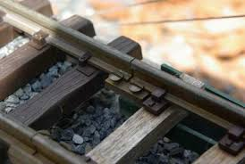
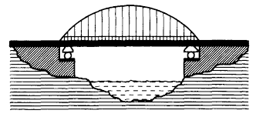
Délková roztažnost

Slide 4
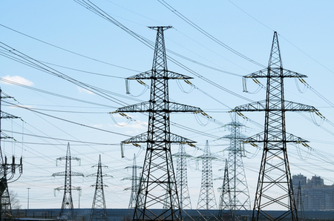
Délková roztažnost

Slide 5
Délková roztažnost

